Slide 1

HĐTN 2
Chủ đề 3:
Em yêu lao động
Tuần 10

Slide 2


Slide 3



Slide 4


Ấn để đến trang sách

Slide 5

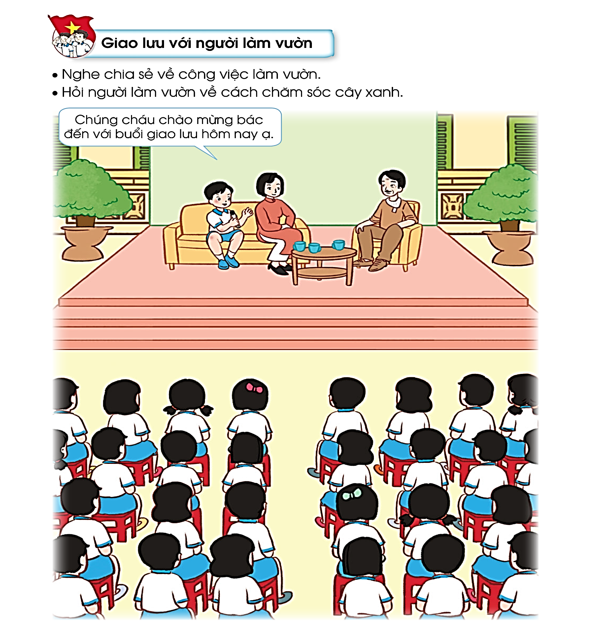
Giao lưu với người làm vườn
Nghe chia sẻ về công việc làm vườn
Hỏi người làm vườn cách chăm sóc cây xanh

Slide 6

Ấn để đến trang sách

Slide 7



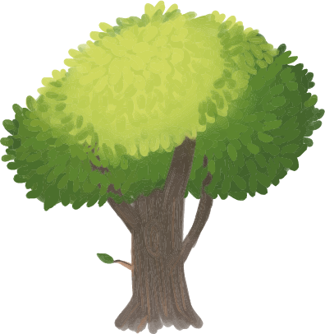
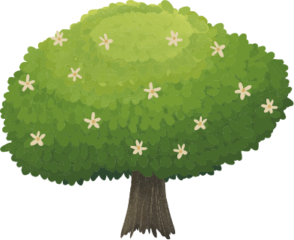
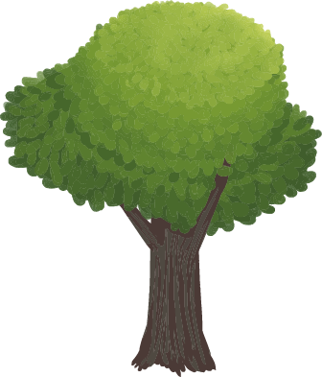
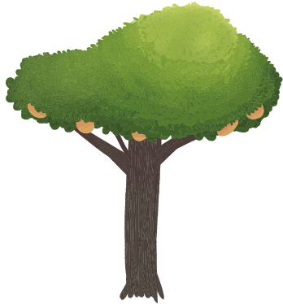
3. Chuẩn bị dụng cụ để chăm sóc cây xanh

Slide 8



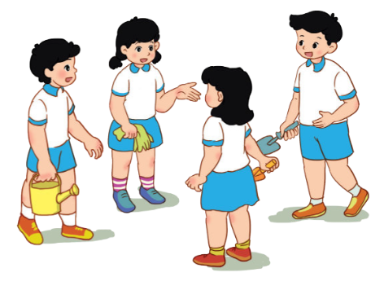

Hoạt động nhóm
Em hãy chia sẻ việc chuẩn bị dụng cụ cần thiết để chăm, vườn cây xanh

Slide 9


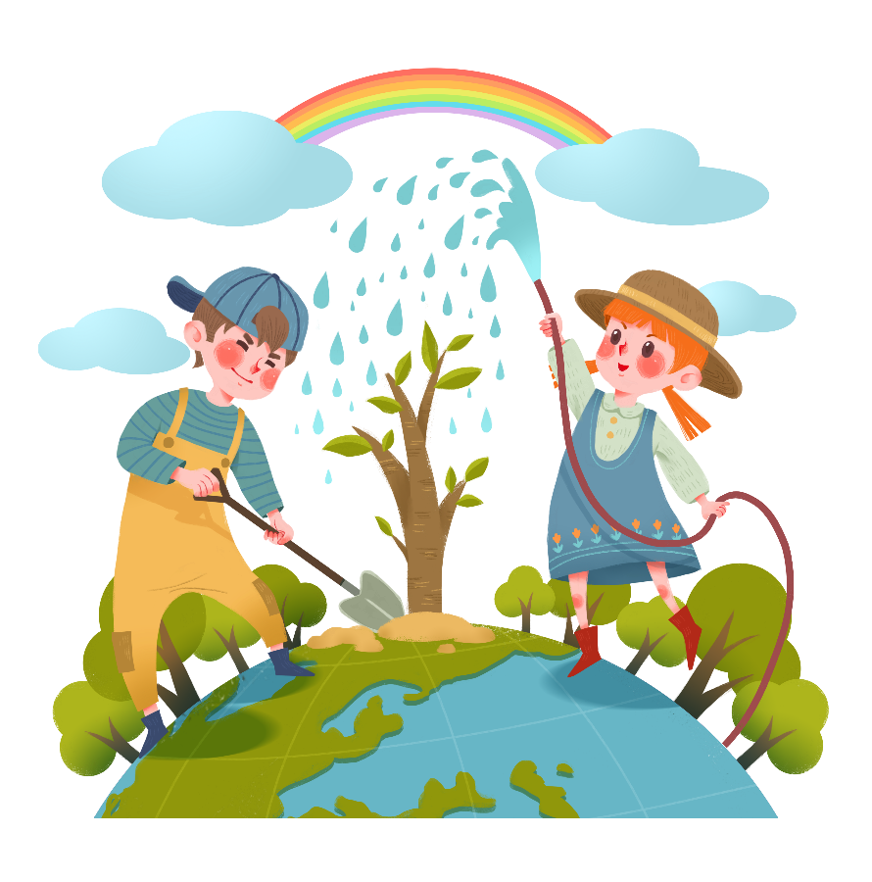


KẾT LUẬN
Để việc thực hiện kế hoạch chăm vườn cây xanh được tốt, các em cần nhớ rõ công việc được phân công, được chuẩn bị đúng và đủ dụng cụ lao động cần thiết

Slide 10
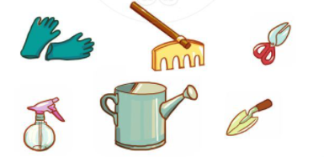
4. Sử dụng công cụ an toàn
Chia lớp thành các nhóm, mỗi nhóm chia 2-4 người, thảo luận cách sử dụng an toàn lao động an toàn để chăm sóc cây hơn
Cách sử dụng dụng cụ để chăm sóc cây xanh
Những điều cần lưu ý để sử dụng dụng cụ an toàn
Cách vệ sinh các dụng cụ sau khi sử dụng
Nơi để dụng cụ sau khi sử dụng
Hoạt động nhóm

Slide 11


TỔNG KẾT
Mỗi dụng cụ lao động có công dụng và cách sử dụng riêng, khác nhau. Trong quá trình sử dụng, các em cần lưu ý đảm bảo an toàn và có ý thức giữ gìn dụng cụ lao động.

Slide 12

Ấn để đến trang sách

Slide 13

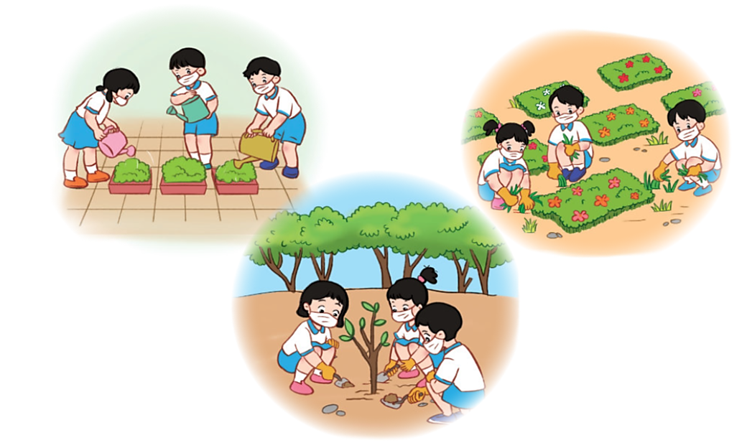
Thực hành chăm sóc cây xanh
Thực hiện chăm sóc cây xanh theo kế hoạch
Chia sẻ cảm nghĩ sau buổi lao động chăm sóc cây xanh

Slide 14

Ấn để đến trang sách

Slide 15

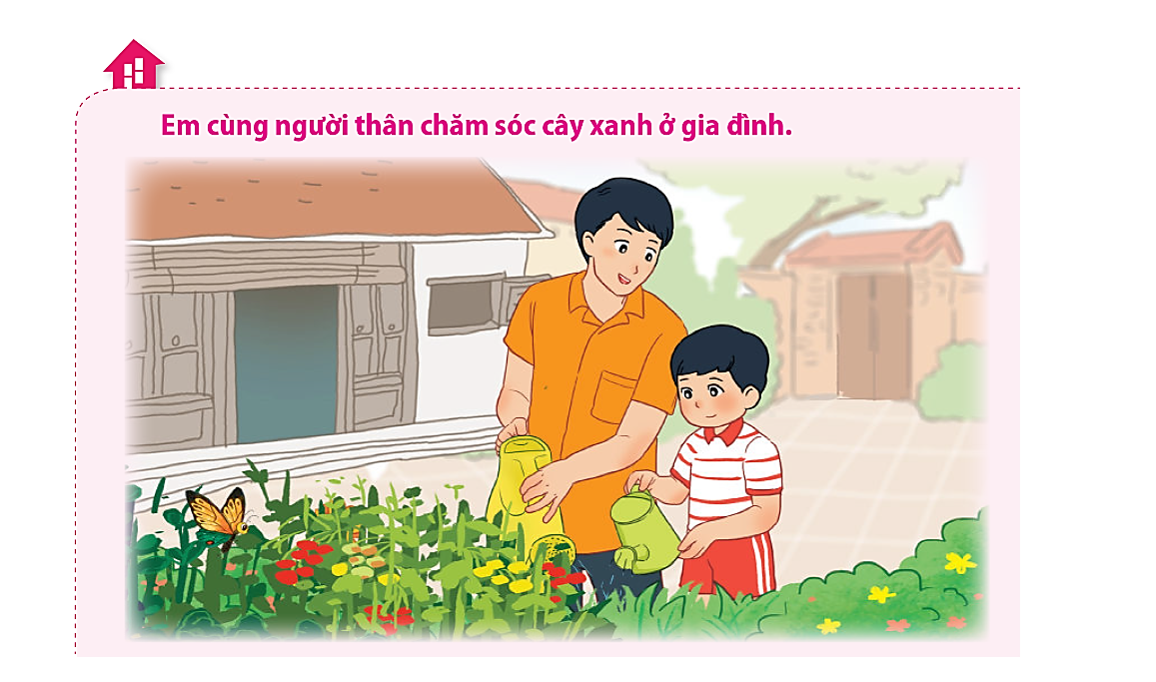

Slide 16
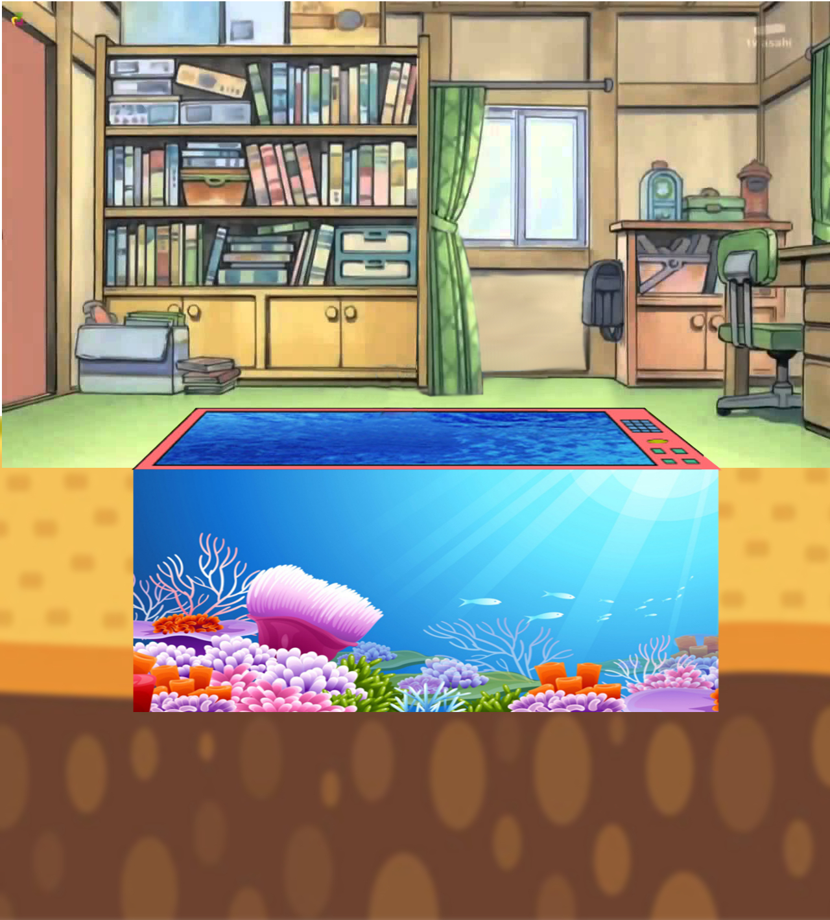





Notes:
- Gv click vào PLAY để bắt đầu trò chơi

Slide 17
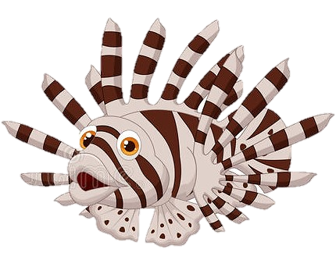
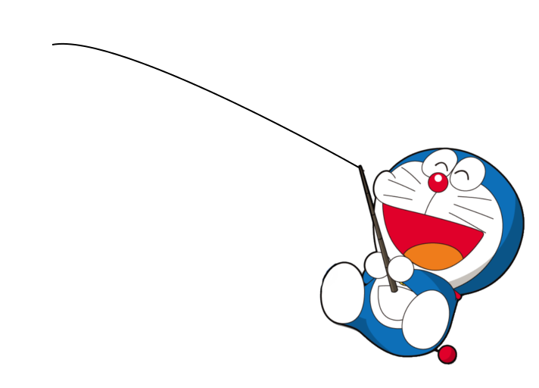

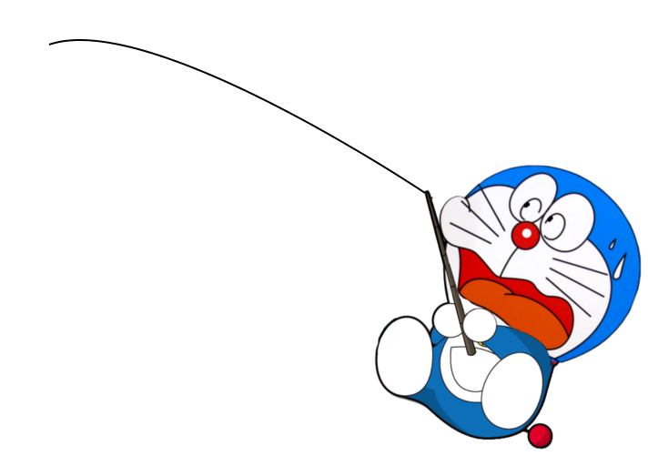




GIỎI QUÁ
Bắt đầu!
TIẾC QUÁ
HẾT GIỜ
Xẻng dùng để di dời cây con, đào hố, thay chậu, xới đất trồng, trộn đất trồng.
Đúng hay sai?
A. Đúng
B. Sai
Notes:
GV nhấn vào đồng hồ để đếm giờ
GV nhấn vào ô đáp án để chọn đáp án đúng
GV nhấn vào mũi tên bên phải để chuyển đến slide sau

Slide 18
GIỎI QUÁ
Bắt đầu!
TIẾC QUÁ
HẾT GIỜ
Nên đeo găng tay để tránh tay bị bẩn do dính đất hoặc bị gai cào xước.
Đúng hay sai?
A. Đúng
B. Sai
Notes:
GV nhấn vào đồng hồ để đếm giờ
GV nhấn vào ô đáp án để chọn đáp án đúng
GV nhấn vào mũi tên bên phải để chuyển đến slide sau

Slide 19


GIỎI QUÁ
Bắt đầu!
TIẾC QUÁ
HẾT GIỜ
Không cần vệ sinh các dụng cụ sau khi sử dụng.
Đúng hay sai?
A. Đúng
B. Sai
Notes:
GV nhấn vào đồng hồ để đếm giờ
GV nhấn vào ô đáp án để chọn đáp án đúng
GV nhấn vào mũi tên bên phải để chuyển đến slide sau

Slide 20

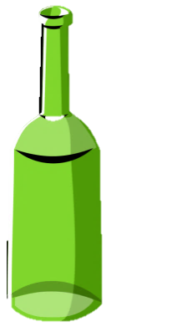
GIỎI QUÁ
Bắt đầu!
TIẾC QUÁ
HẾT GIỜ
Nên cất dụng cụ gọn gàng sau khi sử dụng.
Đúng hay sai?
A. Đúng
B. Sai
Notes:
GV nhấn vào đồng hồ để đếm giờ
GV nhấn vào ô đáp án để chọn đáp án đúng
GV nhấn vào mũi tên bên phải để chuyển đến slide sau

Slide 21

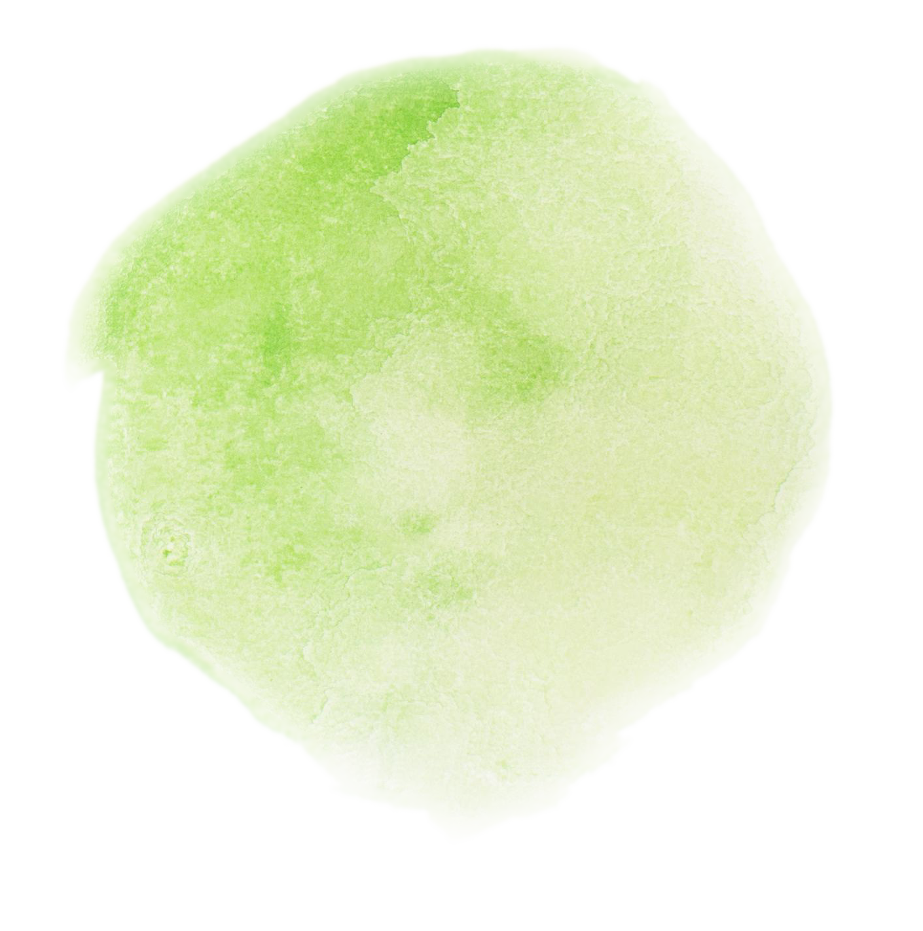
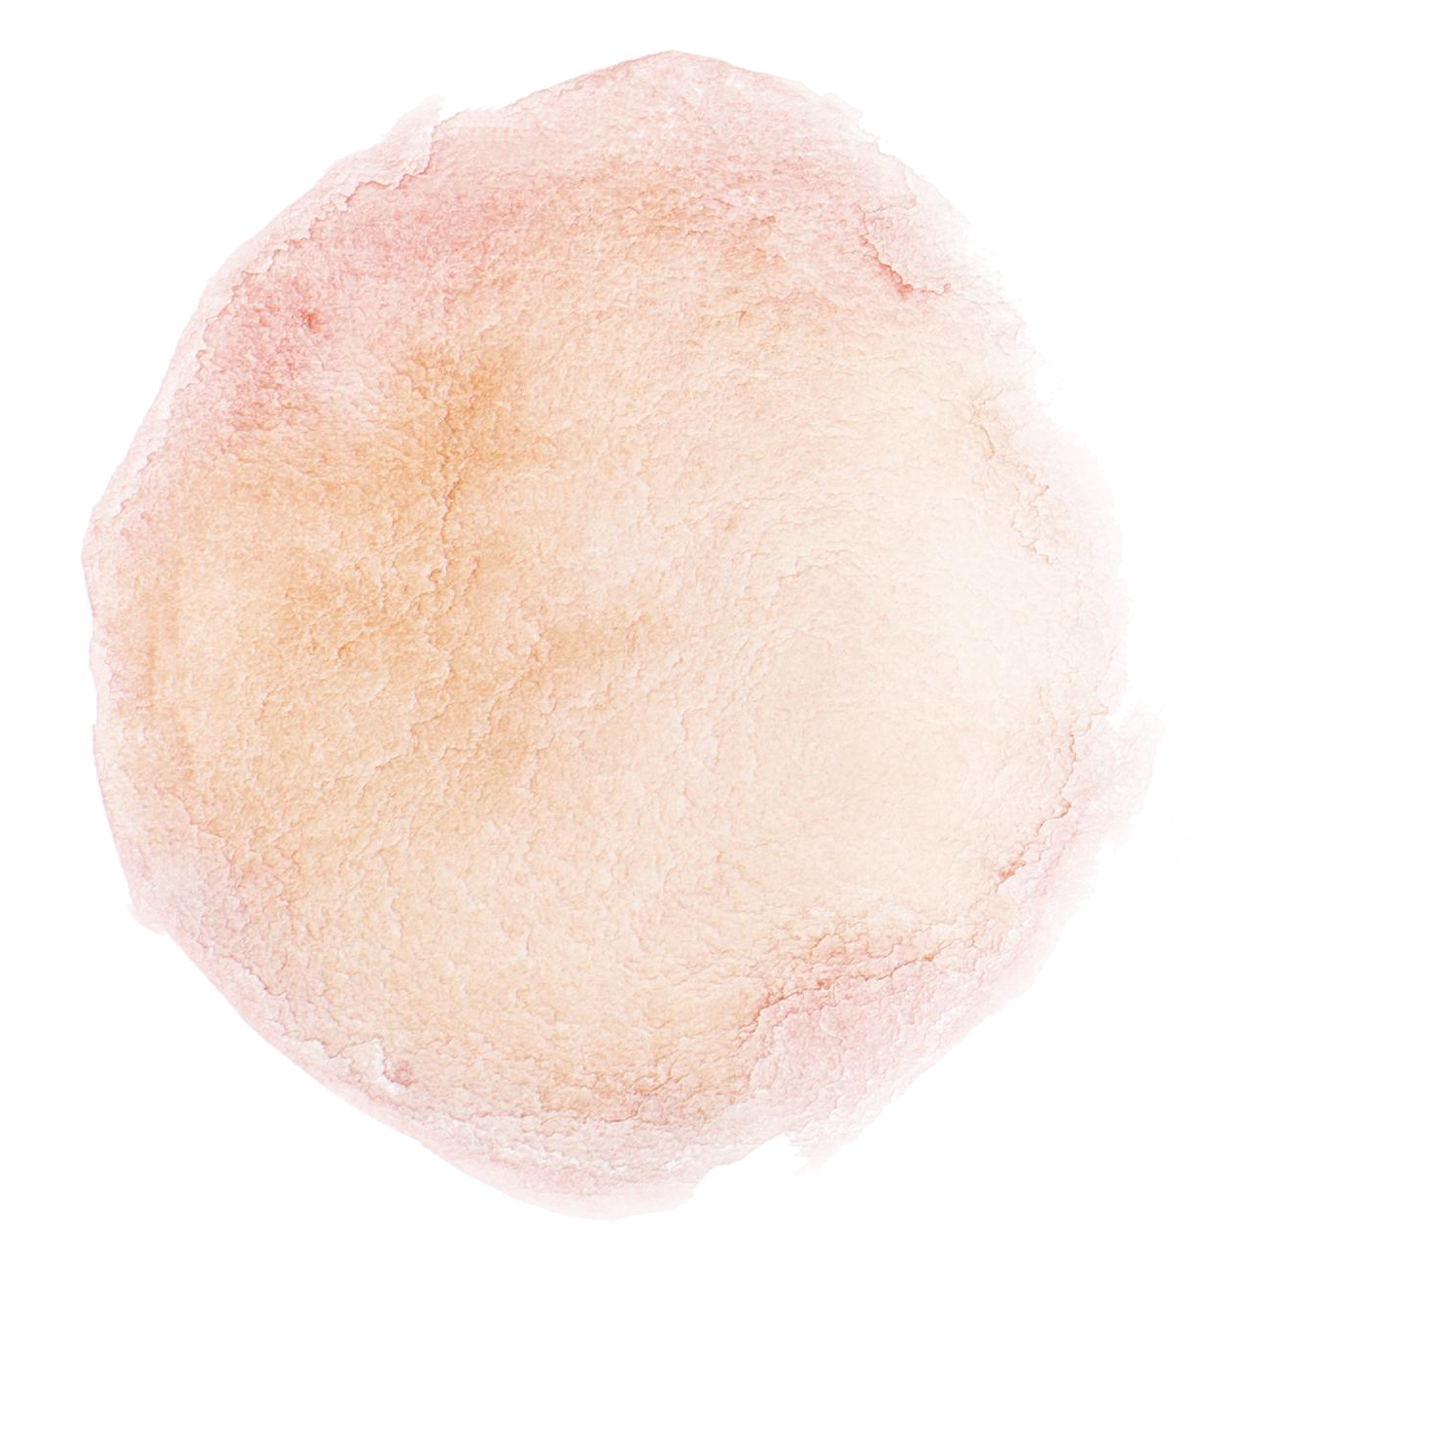
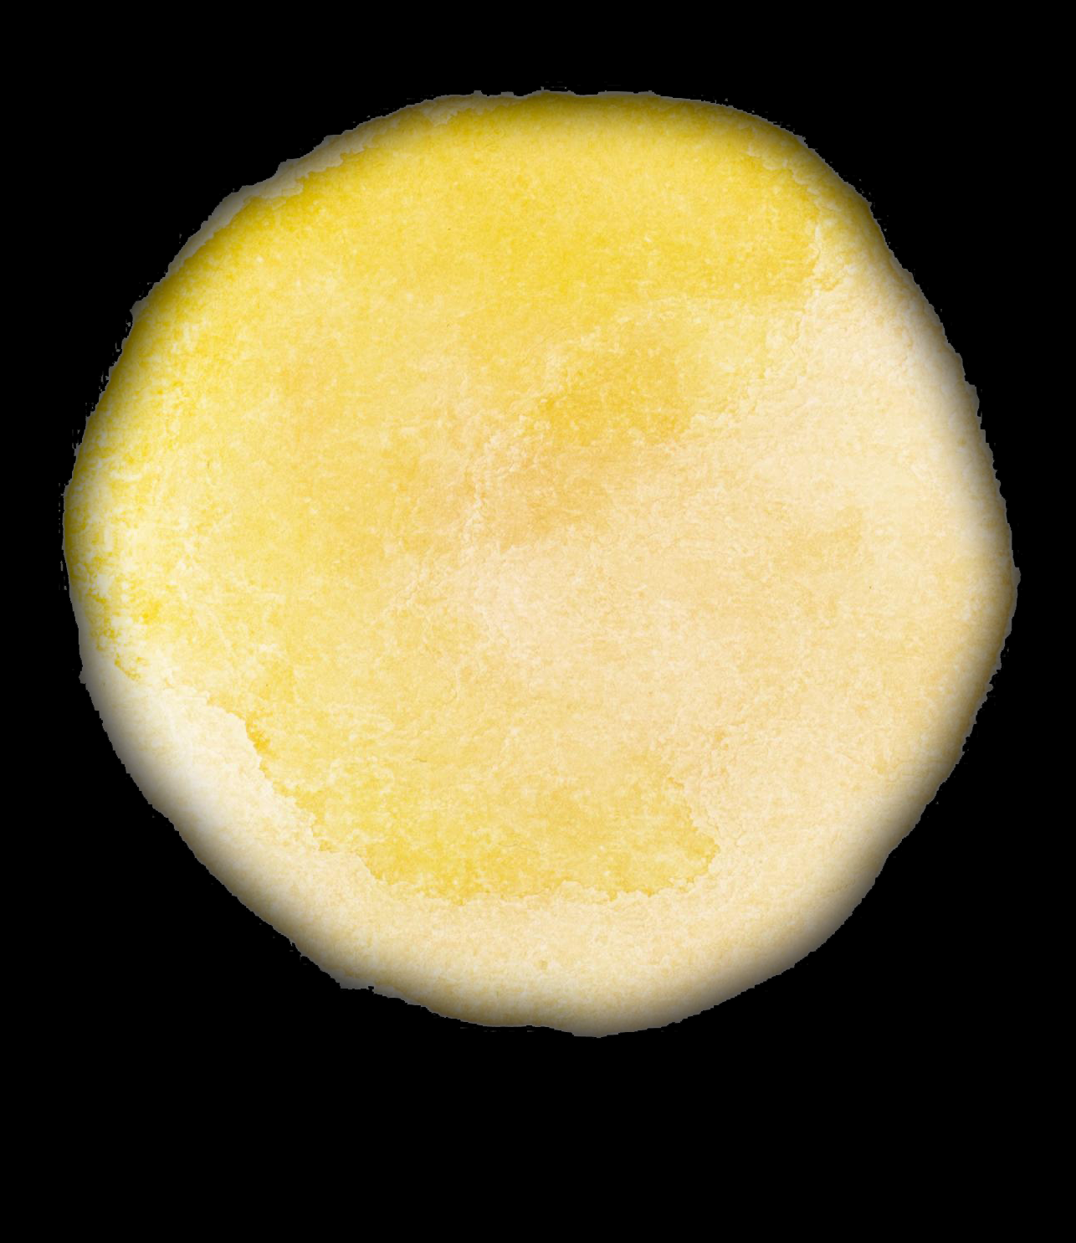
HƯỚNG DẪN VỀ NHÀ
01
Hoàn thành bài tập vận dụng
02
Chuẩn bị nội dung tiết sinh hoạt
03
Trao đổi với người thân về cách sử dụng các dụng cụ chăm sóc cây.

Slide 22


Slide 23



Để kết nối cộng đồng giáo viên và nhận thêm nhiều tài liệu giảng dạy,
mời quý thầy cô tham gia Group Facebook
theo đường link:
Hoc10 – Đồng hành cùng giáo viên tiểu học
Hoặc truy cập qua QR code

